Slide 1
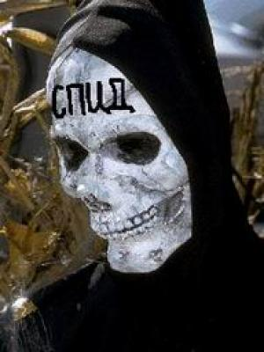
СПИД – чума XXI века

Slide 2
1 декабря
Всемирный День борьбы со СПИДом
эмблема – красная ленточка

Slide 3
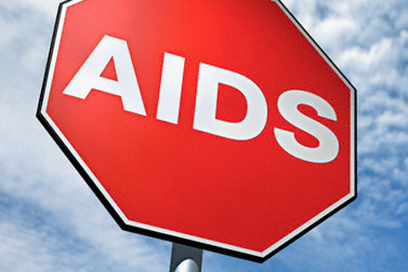
Впервые сообщение о новом заболевании было опубликовано 5 июля 1981 года в американском журнале, посвященном различным заболеваниям

Slide 4
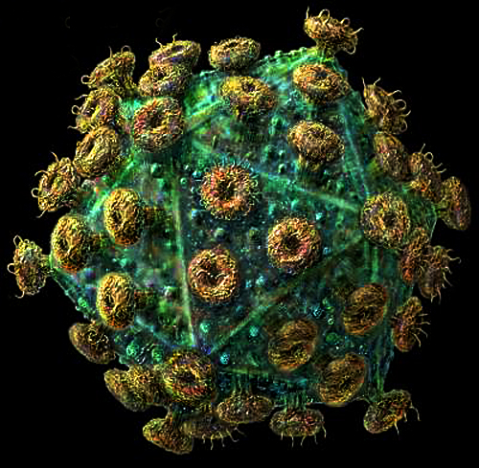
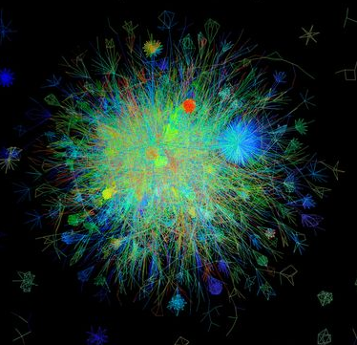
В – вирус
И – иммунодефицита
Ч - человека
инфекционное заболевание
Вирус ВИЧ под микроскопом
3D модель ВИЧ

Slide 5
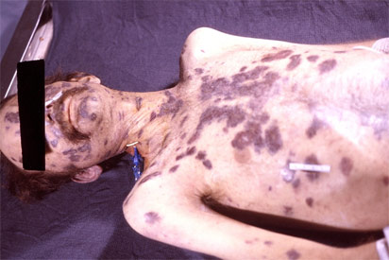
С - синдром
П - приобретенного
И - иммуно
Д – дефицита
последняя стадия в развитии ВИЧ
Больной СПИДом

Slide 6
Стадии болезни
1. Скрытая
2. Заражение вирусом ВИЧ
3. СПИД

Slide 7
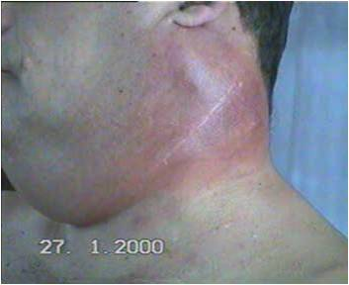
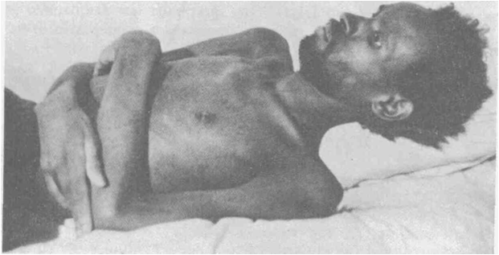
На последней стадии поражаются слизистые оболочки, лимфоузлы, дыхательная система, желудочно-кишечный тракт, органы зрения, нервная система. Больной теряет вес.
Смертельный исход неизбежен

Slide 8
Ежедневно инфицируются 16 тысяч человек.
Статистика :
число людей, живущих с ВИЧ –
34 миллиона 200 тысяч человек
умерли от СПИДа –
1 миллион 700 тысяч человек

Slide 9
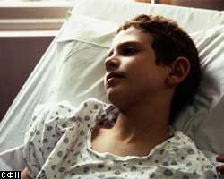
Число инфицированных россиян 650 тысяч 231 человек
В том числе детей до 15 лет
5 тысяч 844 человека
(данные на январь 2012 года)

Slide 10
Как передаётся болезнь?

Slide 11
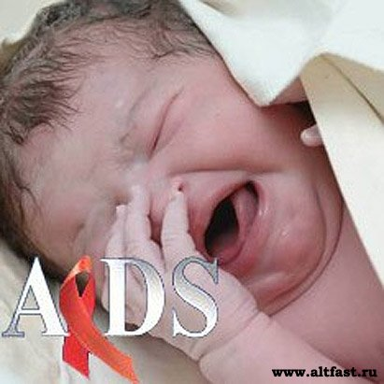
Половым путем
при вступлении в половые
контакты со случайными
или неизвестными
партнерами.
От инфицированной матери
во время беременности,
при родах,
через грудное молоко ВИЧ инфицированной матери

Slide 12
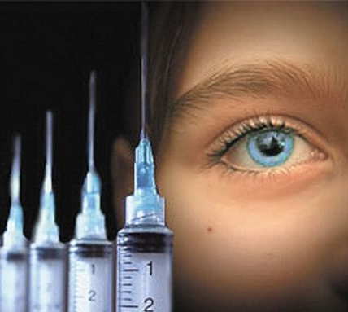
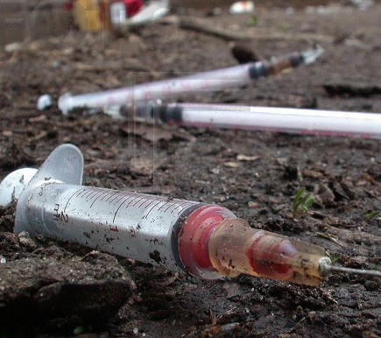
При внутривенном введении наркотиков
при использовании общих шприцов.

Slide 13
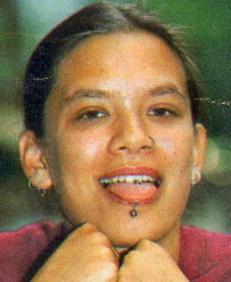
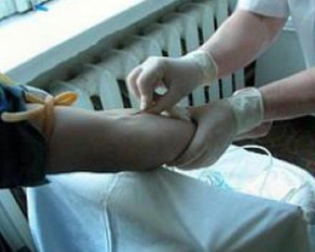
При использовании нестерильных медицинских инструментов при прокалывании ушей, пирсинге, татуировке
При переливании
крови, пересадке
органов и тканей
от инфицированного
донора

Slide 14
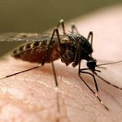
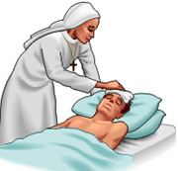
ВИЧ не передается:
▪ воздушно-капельным путем
▪ через пищу
▪ через рукопожатие
▪ через поцелуй
▪ при пользовании общей посудой
▪ при купании в бассейне, душе
▪ через спортивные предметы
▪ через домашних животных
▪ через укусы насекомых
▪ при уходе за больными

Slide 15
ВИЧ – СПИД - болезнь поведения
Избежать заражения
возможно, соблюдая
определенные правила
безопасного поведения

Slide 16
Каждый вправе выбирать
свой стиль поведения, но юноши и девушки должны помнить, что раннее начало взрослой жизни несет с собой и взрослые проблемы.
Стоит ли рисковать?

Slide 17
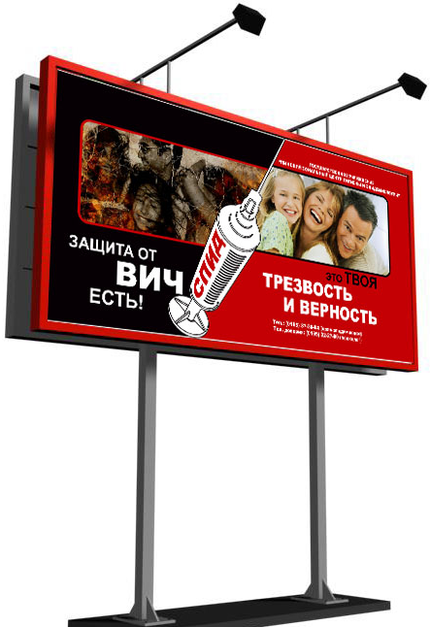
СПИД
смертельная
опасность!!!

Slide 18
Интернет-ресурсы
http://images.yandex.ru
http://www.leskenuo.ru
http://news.bbc.co.uk
http://ru.wikipedia.org
http://www.antiaids.org
http://www.medicum.nnov.ru
http://medinfa.ru

Slide 19
Спасибо за внимание!
Презентацию подготовила
Бойко Наталья Николаевна,
преподаватель истории и обществознания
ГОУСПО МО «Чеховский механико-технологический
техникум молочной промышленности
notinbox@yandex.ru

